Slide 1
CLASSI 2^ A-B-C a.s. 2019/2020
GEOMETRIA
Tipi di angoli

Slide 2
Cos’è un angolo? Guarda questi video
https://www.youtube.com/watch?v=viNwr-DaDrI
https://www.youtube.com/watch?v=Ip8PswPr7rc

Slide 3
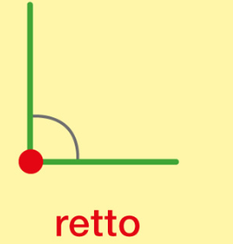
TIPI DI ANGOLI
Qual è l’angolo campione che si usa per classificare gli altri angoli?
L’angolo più comune che puoi trovare nella realtà e che si usa come campione è l’angolo retto.

Slide 4
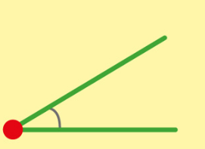
TIPI DI ANGOLI
Sai riconoscere questo angolo?

Slide 5
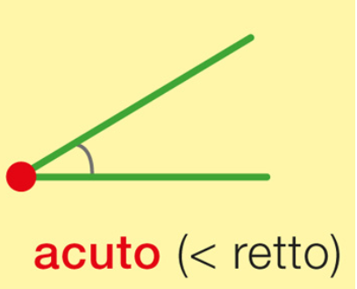
TIPI DI ANGOLI
Avevi indovinato? E’ un angolo acuto.

Slide 6
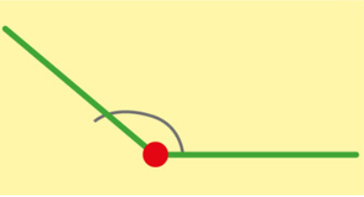
TIPI DI ANGOLI
Sai riconoscere questo angolo?

Slide 7
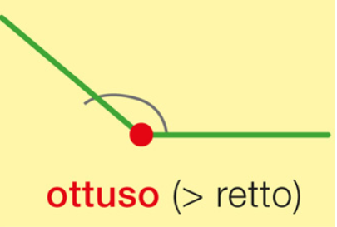
TIPI DI ANGOLI
Avevi indovinato? E’ un angolo ottuso.

